Slide 1
Flappy Brain
P76071399/陳彥儒 P76071129/高至柔
Q56084022/洪浩祐 Q56074108/盧晏慈
2019/05/23
指導教授/ 藍崑展

Slide 2
動機
遊戲帶給人們在固定生活下更多放鬆的空間與快樂。遊戲的過程可以激發思考力、建立自我認同甚至提升注意力等，也有情緒放鬆、幸福感上升之效
現行遊戲目前都是以手指或手部移動等方式進行，對於手部缺陷或不建全的人而言，這些遊戲是完全無法使用
希望建構一個不需要用肢體的遊戲，以滿足無法使用肢體的人也想要玩遊戲的需求

Slide 3
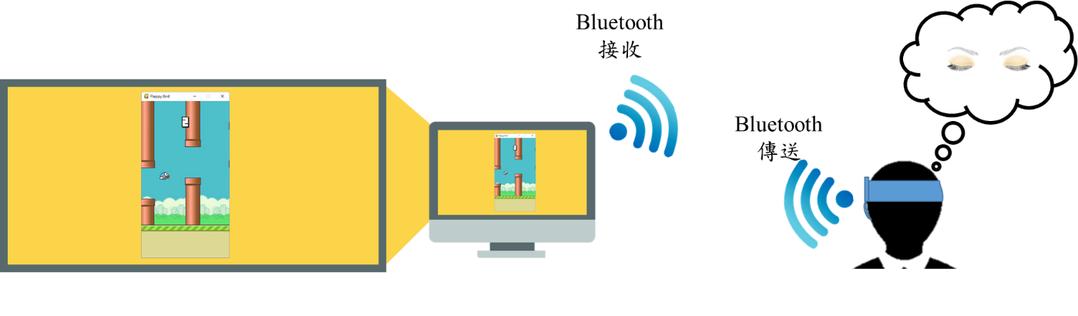
系統架構

Slide 4
裝置設計
前額有接觸皮膚訊號接收器

Slide 5
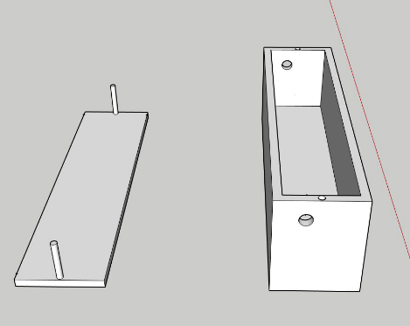
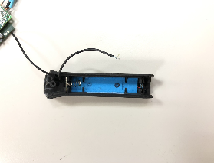
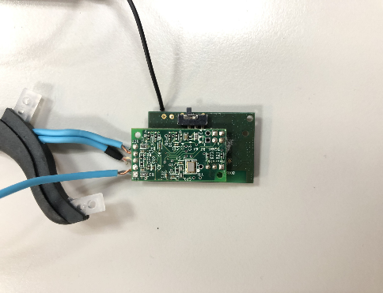
外觀示意圖
放置電池盒與電路板
電池盒
傳送控制板
盒子上蓋
利用彈性綁繩穿彈性頭帶以固定於運動髮帶

Slide 6
操作流程
戴上頭帶
打開遊戲確認藍芽連接
藍芽與電腦本機配對
開始遊玩

Slide 7
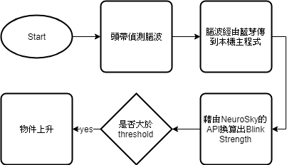
軟體執行設計

Slide 8

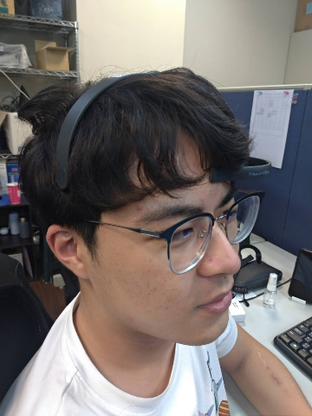
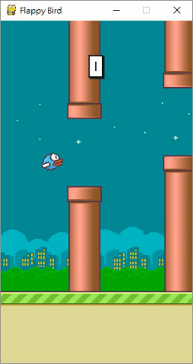
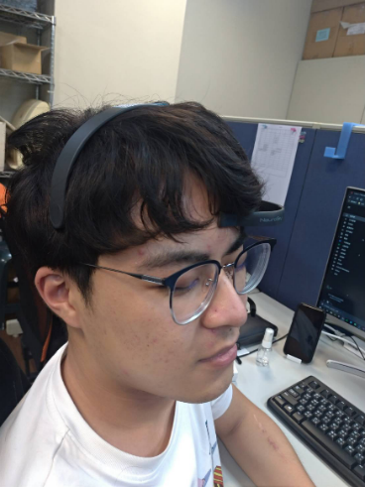
預期結果
不眨眼時
眨眼時

Slide 9
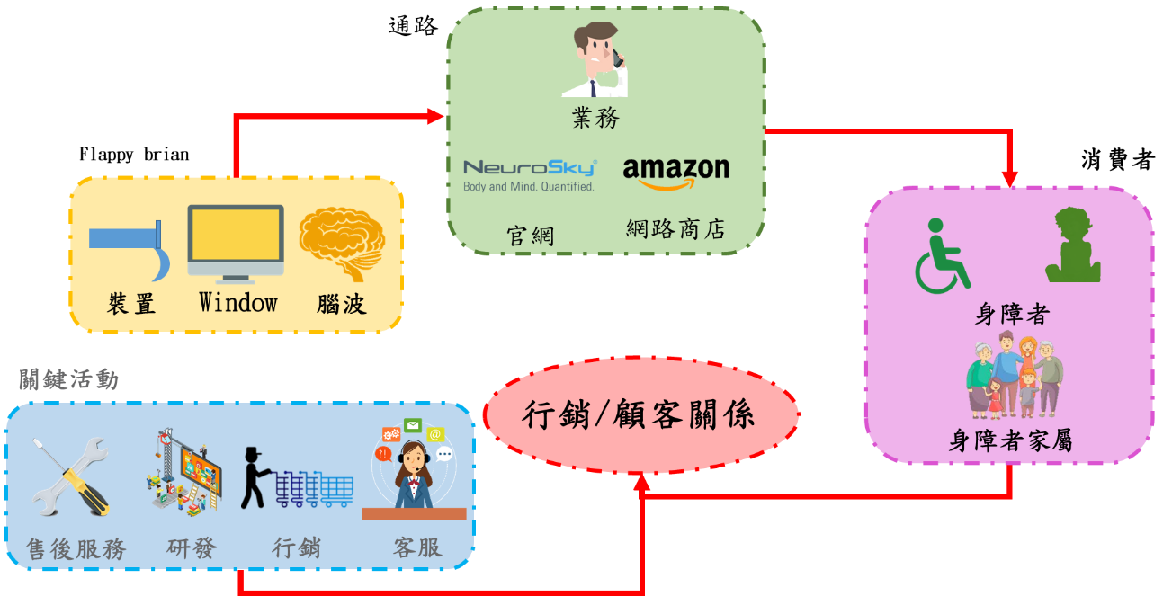
商業模式

Slide 10

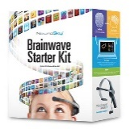
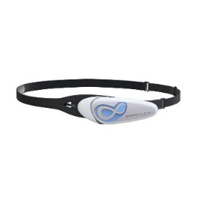

相關產品競爭分析
 | 本系統 | 輕巧隱藏式腦波儀 | BrainLink | NeuroSky
產品 外觀
價格 | $99.99 | 需詢價 | $315 | $99.99
介面 | ✓ | ✓ | ✓ | ✓
遊戲 | ✓ | ✗ | ✓ | ✓
美觀 | ✓ | ✓ | ✗ | ✗
目標 客群 | 身心障礙 人士 | 研究人員 | 一般民眾 | 研究、教育人員
應用 | 娛樂、訓練專注 | 顯示 | 顯示、娛樂、訓練專注/放鬆、老人健腦 | 顯示、訓練專注/放鬆

Slide 11
市場經濟價值
2018年衛福部統計，國內總身障人口約為1,173,978，不能正常使用肢體大致分為肢體障礙者、植物人、多重障礙者與罕見疾病者，其總人數約498,978人，佔總身障者約30.83%，佔總人口約2.12%

Slide 12
市場經濟價值 (Con.)
根據Frost & Sullivan的調查研究，腦機介面的產業營收預估2014年全球營收為7.6億美元，2015年將為8.5億美元，2016年將為9.5億美元，到2020年預測為15億美元，其營收年化複合成長率為12%
透過腦機介面運用，使得使用者能隨心所欲在遊戲上，並提升自己在遊戲裡的戰鬥力，在潛移默化中改善專注力，有別於一般博奕遊戲
國內無法使用現行遊戲的人口基數不算少
腦機介面產值是有逐年增加的趨勢
若能將我們的產品推廣到身障者之外的一般使用者，除了醫療產業之外對於社會亦有正面意義。

Slide 13
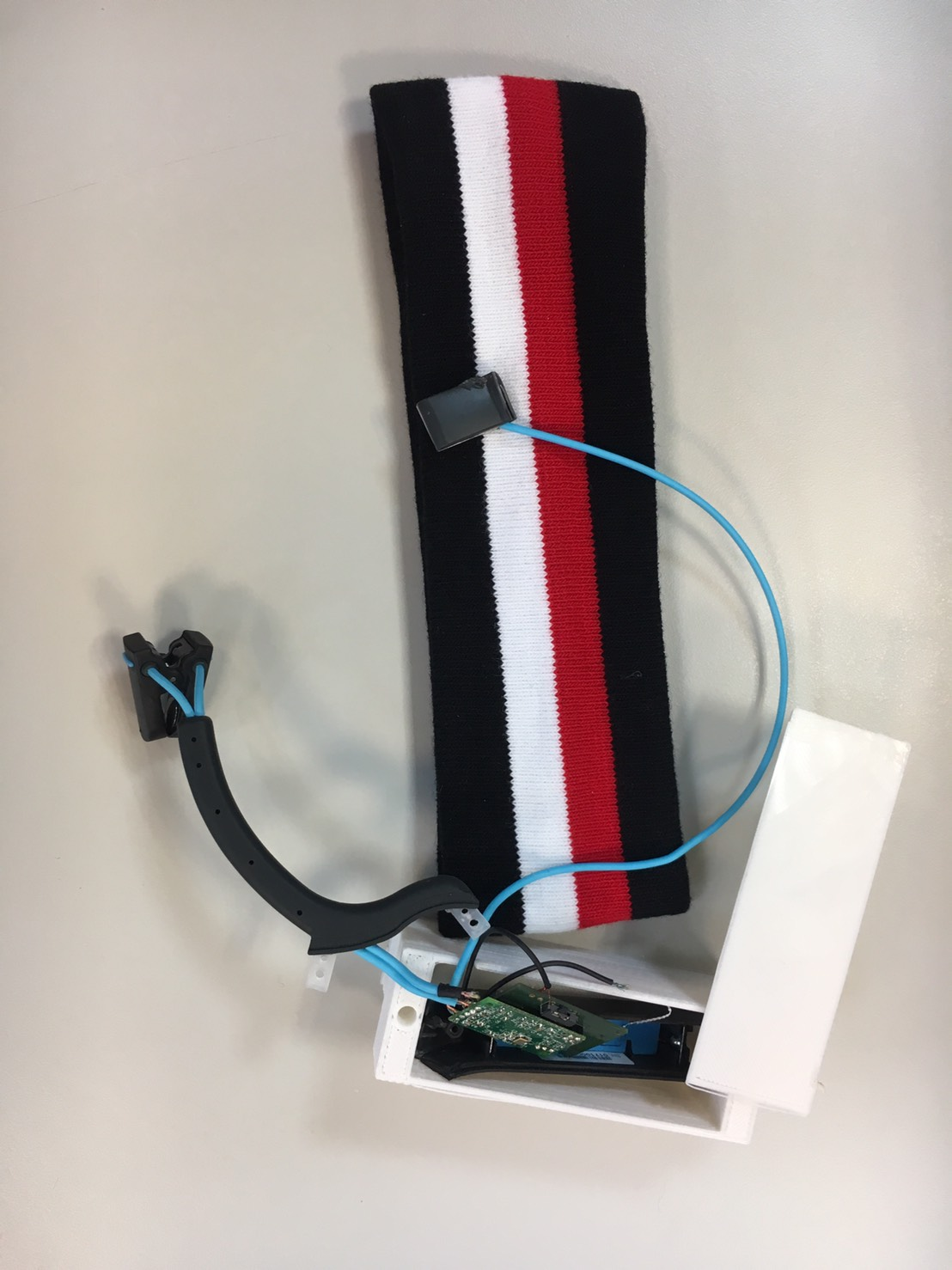

專案進度
已完成：
遊戲程式設計（還未連上腦波儀器，目前已空白鍵暫時取代扎眼反應）
進行中：
腦波裝置的資料接收。
產品製作。

Slide 14
參考資料
1. Newzoo’s Trends to Watch in 2019. 2019 [cited 2019 05.22]; Available from: https://newzoo.com/insights/articles/newzoos-trends-to-watch-in-2019/.
2. 2020, B.H. The Future in Brain/Neural-Computer Interaction: Horizon 2020. 2015; Available from: http://bnci-horizon-2020.eu/roadmap.
3. Király, O., et al., The mediating effect of gaming motivation between psychiatric symptoms and problematic online gaming: An online survey. 2015. 17(4): p. e88.
4. Russoniello, C.V., et al., EEG, HRV and Psychological Correlates while Playing Bejeweled II: A Randomized Controlled Study. 2009. 7(1): p. 189-192.
5. Ryan, R.M., et al., The motivational pull of video games: A self-determination theory approach. 2006. 30(4): p. 344-360.
6. Sullivan, F. 2015 Top Technologies in Microelectronics, Brain Computer Interface, D674-TI. 2015.09.16; Available from: http://www.frost.com/d674.
7. 中國民國衛生福利部統計處. 身心障礙者人數按季統計. 2019 [cited 2019 05.22]; Available from: https://dep.mohw.gov.tw/DOS/cp-2976-13815-113.html.

